Slide 1
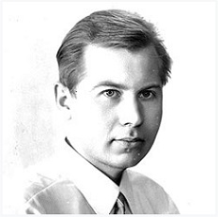
Чтобы помнили - Алексей Иванович Шлыгин!..

Slide 2
Биография
Алексей Иванович Шлыгин (3 января 1940, с. Кузьминское Рыбновский район Рязанская область, РСФСР — 2 сентября 2006, Владимир) — советский и российский детский писатель, поэт и публицист. Член Союза писателей СССР (с 1979), член Союза писателей России ( с 1991). . .
Сын сельских учителей. Из-за тяжёлого заболевания с молодости был прикован к инвалидной коляске. Экстерном сдал экзамен за среднюю школу, заочно окончил факультет рисунка и живописи народного университета искусств имени Н. К. Крупской.
В 1966 году А. Шлыгин с семьёй переехал из Ростова-на-Дону в г. Балхаш Карагандинской области (Казахстан). Здесь, в Казахстане, при помощи друзей в издательстве «Жазуши» вышла его первая книга стихов «Контрольная полоса», положившая начало большому творческому пути в литературе.
По состоянию здоровья врачи рекомендовали поменять климат, уехать в центральные районы России. В 1973 году А. Шлыгин с семьёй переехал жить во Владимир.

Slide 3
Творчество
Автор более двадцати книг стихов и прозы, публиковал­ся во многих коллективных сборниках и альманахах, в прессе, сотрудничал с детскими журналами и газетами.
Много писал для детей. Творчество А. Шлыгина адресовано, в первую очереди, детям дошкольного и младшего школьного возраста. Тематика произведений разнообразна: о природе, лирические, игровые, юмористические.
Большую роль в его творческой судьбе сыграло знакомство с поэтессой Агнией Барто, которая навестила его и написала пре­дисловие к сборнику его стихов «Знакомство» и отметила поэта в своем выступлении на V съезде российских писателей в 1980 году. Его стихи она характеризовала как «улыбчатые, светлые, умные» и на­звала его лучшим детским поэтом.
Творчество поэта привлекло многих композиторов, писавших песни на его стихи. Около 20 песен написал композитор С. Зубковский.
В конце 1980-х годов обратился к жанру биографической прозы и публицистики.
Его стихи переведены на чешский, немецкий, монгольский, казахский и другие языки.

Slide 4
Награды
В 1979 году стал лау­реатом Всесоюзного конкурса «Пою моё Отечество», а спустя три года — лауреатом Всероссийского конкурса на лучшее произведение для детей. В 1997 году творчество А. Шлыгина было отмечено премией Владимирской области в сфере культуры, искусства и литературы. Лауреат премии им. Г. Фейгина.

Slide 5
Память
В 2007 году постановлением главы города Владимира учреждена городская премия в области литературы имени А. И. Шлыгина.
В 2009 году установлена мемориальная доска из черно-красного гранита на доме, где жил А. Шлыгин.

Slide 6
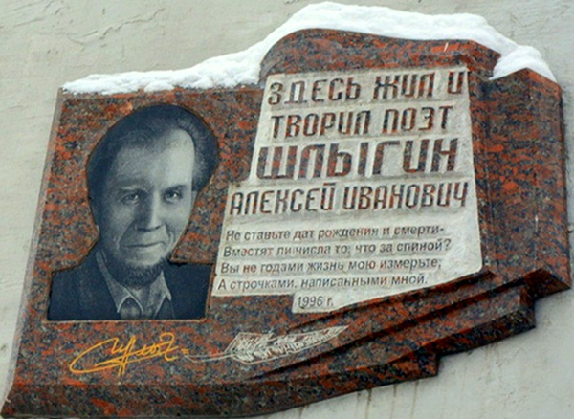
Мемориальная доска из черно-красного гранита на доме, где жил А. Шлыгин

